Slide 1






Социальная сеть
для детей
«ВДетстве»
1

Slide 2



АКТУАЛЬНОСТЬ
ПРОЕКТА
Возрастное ограничение в Интернете - сложная проблема в России, так как в приложениях, в поисковиках, на сайтах его нужно самостоятельно устанавливать, бывает и такое, что оно работает плохо или дети самостоятельно могут его отключить. Поэтому идея создания приложения с уже встроенным ограничением является актуальной.
Также стоит отметить, что идея объединения на одной платформе различных видов преподнесения контента также является актуальной, потому что это удобнее, чем переходить из приложения в приложение.

Slide 3





ЦЕЛЕВАЯ
АУДИТОРИЯ
ДЕТИ В ВОЗРАСТЕ ОТ 3 ДО 10 ЛЕТ,
ВОСПИТАТЕЛИ ДЕТСКИХ САДОВ,
интересующиеся развлекательными ресурсами сети «Интернет»
заинтересованные в доступе к полезным дидактическим материалам и облегчении их работы
РОДИТЕЛИ ДЕТЕЙ ВОЗРАСТЕ ОТ 0 ДО 10 ЛЕТ,
желающие повысить свои компетенции в разделах воспитания и развития детей
3

Slide 4

ПРОБЛЕМА
В интернете, в частности социальных сетях, часто возникают такие проблемы, как:
- просмотр детьми контента для взрослых;
- отсутствие познавательного контента для родителей по воспитанию и развитию детей;
- для воспитателей - малое количество дидактических материалов и методических разработок для всех возрастов в соответствии с ФГОС ДО в одном месте.
Как следствие, нарушается психика детей, процесс воспитания для родителей становится сложным испытанием, а подготовка воспитателей к занятиям по времени увеличивается в разы.
4

Slide 5


РЕШЕНИЕ
Создание приложения, которое будет удобно для этих трех групп населения.
В этом приложении будет жесткий контроль над возрастным ограничением, познавательный контент для родителей и необходимые материалы для воспитателей в одном месте.
5

Slide 6

ЦЕННОСТЬ,
ЦЕННОСТНОЕ
ПРЕДЛОЖЕНИЕ
Наша главная ценность заключается в том, что в нашей социальной сети будет жесткий возрастной ограничитель, который не позволит детям смотреть контент, который для них не предназначен. Также стоит отметить, что в нашей социальной сети собраны всевозможные способы потребления контента.
Еще одним важным предложением является самая важная и нужная документация для воспитателей и других сотрудников детского сада, собранная в одном месте. Мы даем возможность сократить время подготовки к работе, а также ведение отчетности в разы.
Для родителей ценным предложением будет контент от экспертов по теме воспитания и развития детей, предоставляя возможность родителям чувствовать себя уверенно во взаимодействии со своим ребенком.
6

Slide 7

РЫНОК
7

Slide 8

БИЗНЕС-МОДЕЛЬ
-Рекламная
-Партнерская программа
-Краудсорсинг
-Freemium
-Подписка
8

Slide 9

ТЕКУЩИЕ
РЕЗУЛЬТАТЫ
Разработана идея проекта;
Укомплектован основной состав команды и распределены роли;
Сделана презентация к проекту;
Заполнен паспорт проекта:
Прописан план реализации стартапа;
Сформулирована базовая бизнес-идея;
Прописана характеристика будущего продукта;
Прописана характеристика проблемы;
Составлен план дальнейшего развития проекта.

Slide 10

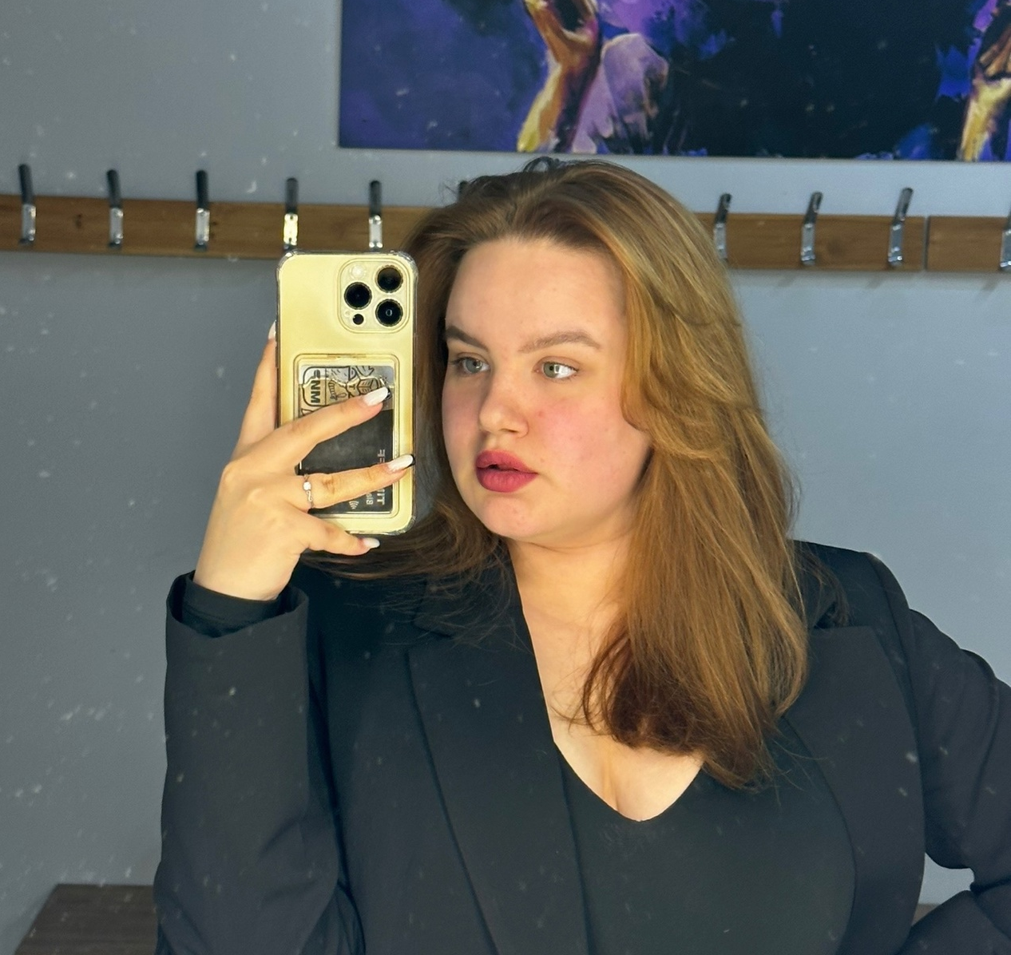
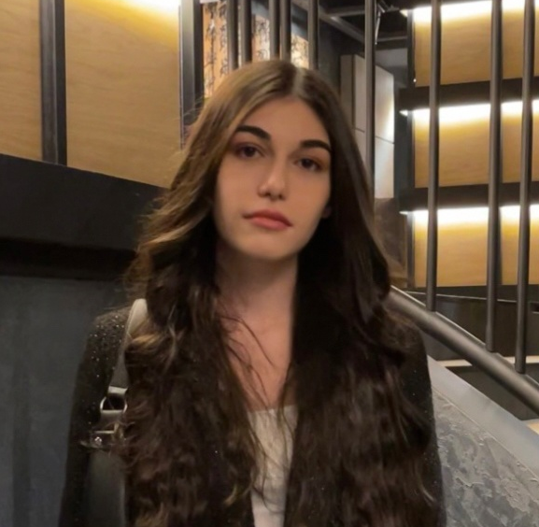
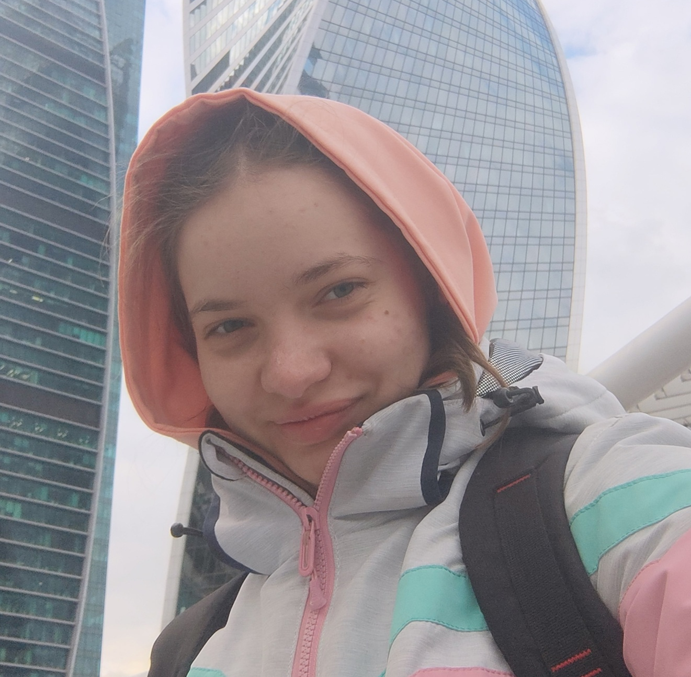
КОМАНДА
ПРОЕКТА
Лада Новгородова
Ольга Любова
Жаля Джафарова
Руководитель проекта
Идейный вдохновитель
Дизайнер
Высшее образование в области психологии и педагогики детства (САФУ им.Ломоносова)
Опыт в организации творческих проектов более 5 лет
Превратит «Войну и мир» Толстого в эпичную «Игру престолов» Мартина, не отрываясь от утреннего кофе.
Высшее образование в области психологии и педагогики детства (САФУ им.Ломоносова)
Интегративный психолог-практик (МУИП)
Если бы она жила во времена Фрейда, возможно, ведущие идеи психологии появились бы на пару десятков лет раньше.
Высшее образование в области психологии и педагогики детства (САФУ им.Ломоносова)
Опыт в области дизайнерского искусства 4 года
Превращает наскальные рисунки древних людей в произведение искусства так же легко, как Гермиона отвечает на уроках.
10

Slide 11
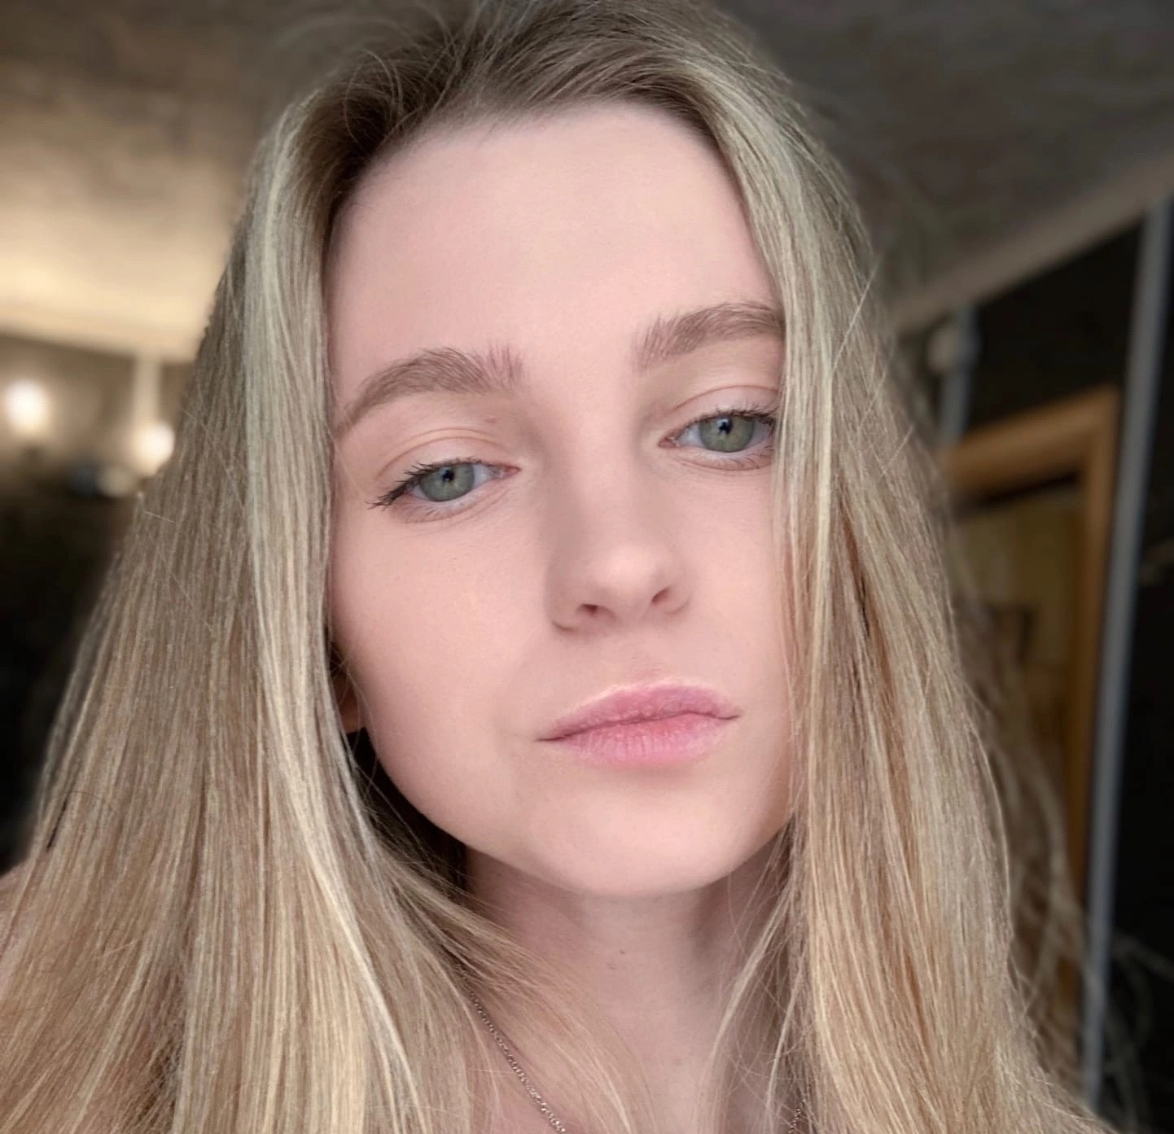
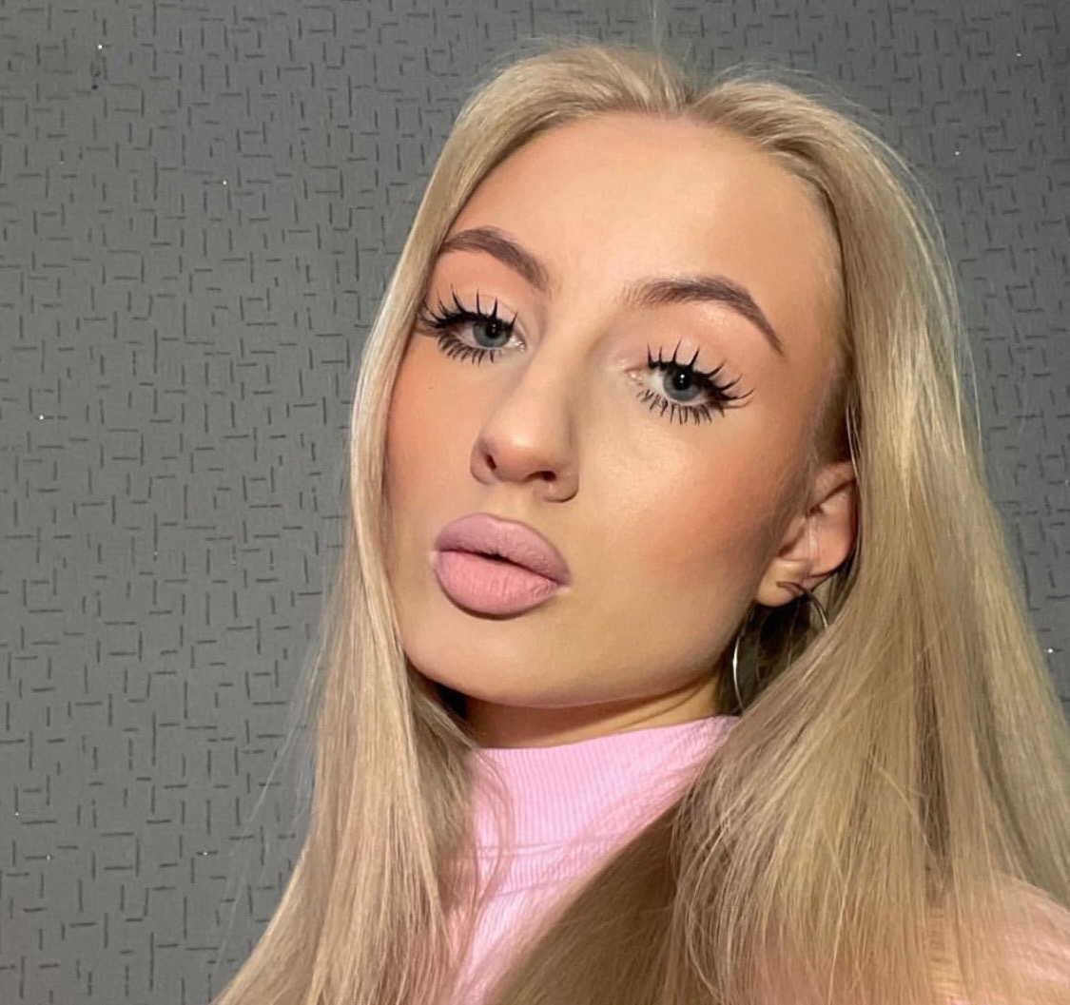
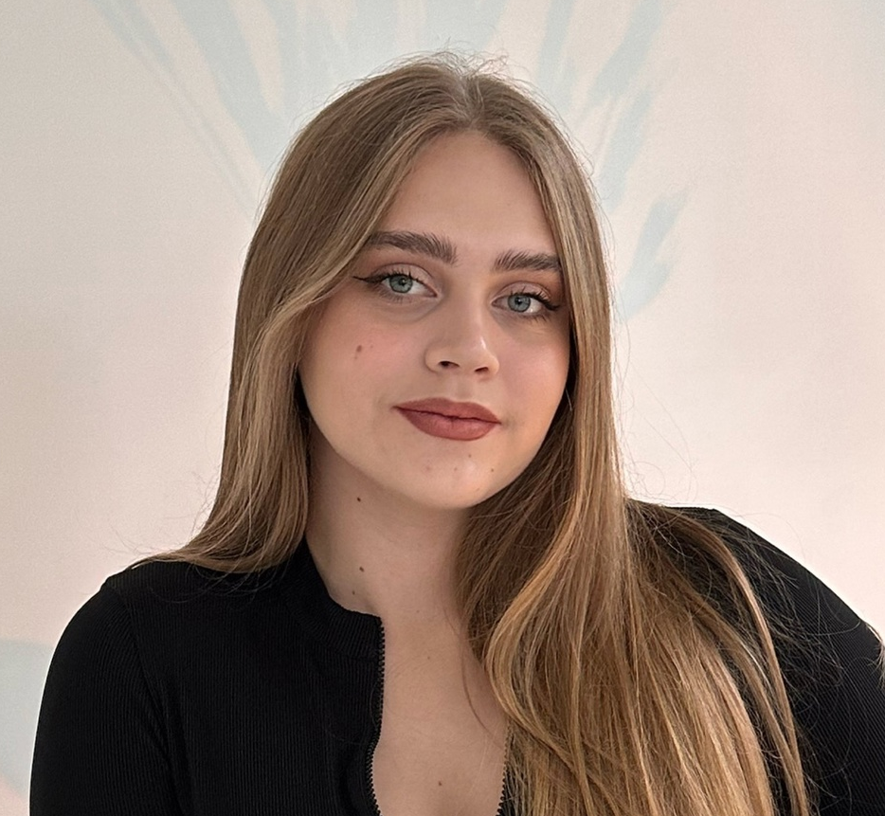
КОМАНДА
ПРОЕКТА
Ирина Тярина
Мария Волкова
Софья Лицевич
Редактор, копирайтер
Дизайнер
Маркетолог
Высшее образование в области психологии и педагогики детства (САФУ им.Ломоносова)
На протяжении 2-х лет работает с детьми с ОВЗ
Легко напишет продающий текст в стиле Пушкина и сможет деликатно отказать в лучших традициях Маяковского.
Высшее образование в области психологии и педагогики детства (САФУ им.Ломоносова)
Ведущий дизайнер в проектах более 4-х лет
Мы могли бы написать «Дизайнер 2», но её золотые руки и орлиный глаз потом не позволят нам спать с чистой совестью.
Высшее образование в области психологии и педагогики детства (САФУ им.Ломоносова)
Опыт работы в сфере маркетинга 2 года
Настраивает рекламу так же элегантно, как психолог настраивает клиентов против родителей.
11

Slide 12


ПЛАНЫ
РАЗВИТИЯ
Усовершенствование технических характеристик приложения;
Укрепление бренда;
Расширение ассортимента возможностей социальной сети;
Масштабирование;
Обучение и сертификация;
Финансовая устойчивость и привлечение инвестиций;
Обратная связь и поддержка клиентов.
12

Slide 13

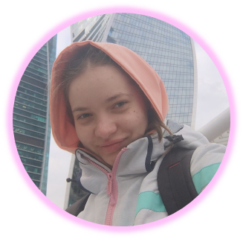
КОНТАКТЫ
ЛИДЕРА
Новгородова Лада Дмитриевна
89009145953
romanoffnatasa82@gmail.com
ВДетстве. Лучшее детям
13

